Slide 1
Conectando nuestras aplicaciones: CRIS, DSPACE y OJS
24 de mayo de 2019
Notes:
Esta intervención va a describir la pasarela desarrollada en la universidad de Navarra que conecta nuestras aplicaciones y ha servido para reducir el tiempo de trabajo, evitando procedimientos repetidos

Slide 2

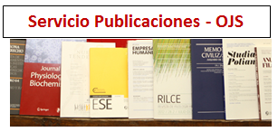
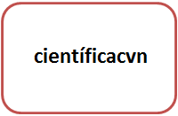
Plataformas implicadas
Notes:
La Universidad de Navarra cuenta con tres aplicaciones:
· DADUN, depósito académico digital basado en dspace en el que se incluyen los artículos de las publicaciones científicas en el momento en el que termina su periodo de embargo.
· CientíficaCVN, CRIS que se utiliza como registro oficial y único de las actividades de I+D de los profesores e investigadores.
· OJS para la gestión y la publicación online de los artículos de nuestras revistas científicas.

Slide 3

Dadun
OJS revistas UN
Nuevos artículos revistas UN
Nuevos artículos revistas UN
Publicaciones investigadores Unav
Cientifcacvn
Dialnet
Notes:
Hasta ahora, se trabajaba de manera independiente en las tres aplicaciones.
Cada vez que se publicaba un artículo nuevo en OJS, se introducían los metadatos de manera manual.
En el caso de que el autor fuera un profesor de la Universidad, estos mismos datos se introducían, también de manera manual, en CientíficaCVN y, a continuación, utilizando una herramienta diseñada a medida, se traspasaban a DADUN.
Si el autor era ajeno a la Universidad, tras finalizar el periodo de embargo, los metadatos se introducían manualmente en tanto en DADUN como en Dialnet.
Por lo que, un mismo artículo, se tenía que introducir manualmente en OJS, DADUN y Dialnet y, si era un trabajo de un profesor de la Universidad, también en CientíficaCVN

Slide 4
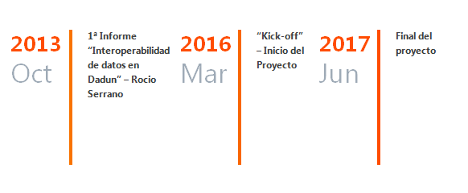
Notes:
Tras varios años trabajando de esta manera se vio la necesidad de conectar los flujos de información entre CientíficaCVN-DADUN y DADUN-OJS, para lo cual se realizó un estudio sobre la interoperabilidad de sus datos, cuyo resultado puso de relieve:
- la incompatibilidad y desnormalización que existía entre las aplicaciones;
la necesidad de actualizar las versiones tanto de OJS como de DADUN;
La existencia de un plugin que utilizaba la Universitat Politécnica de Cataluña para traspasar sus datos entre su ojs y su dspace.

Slide 5
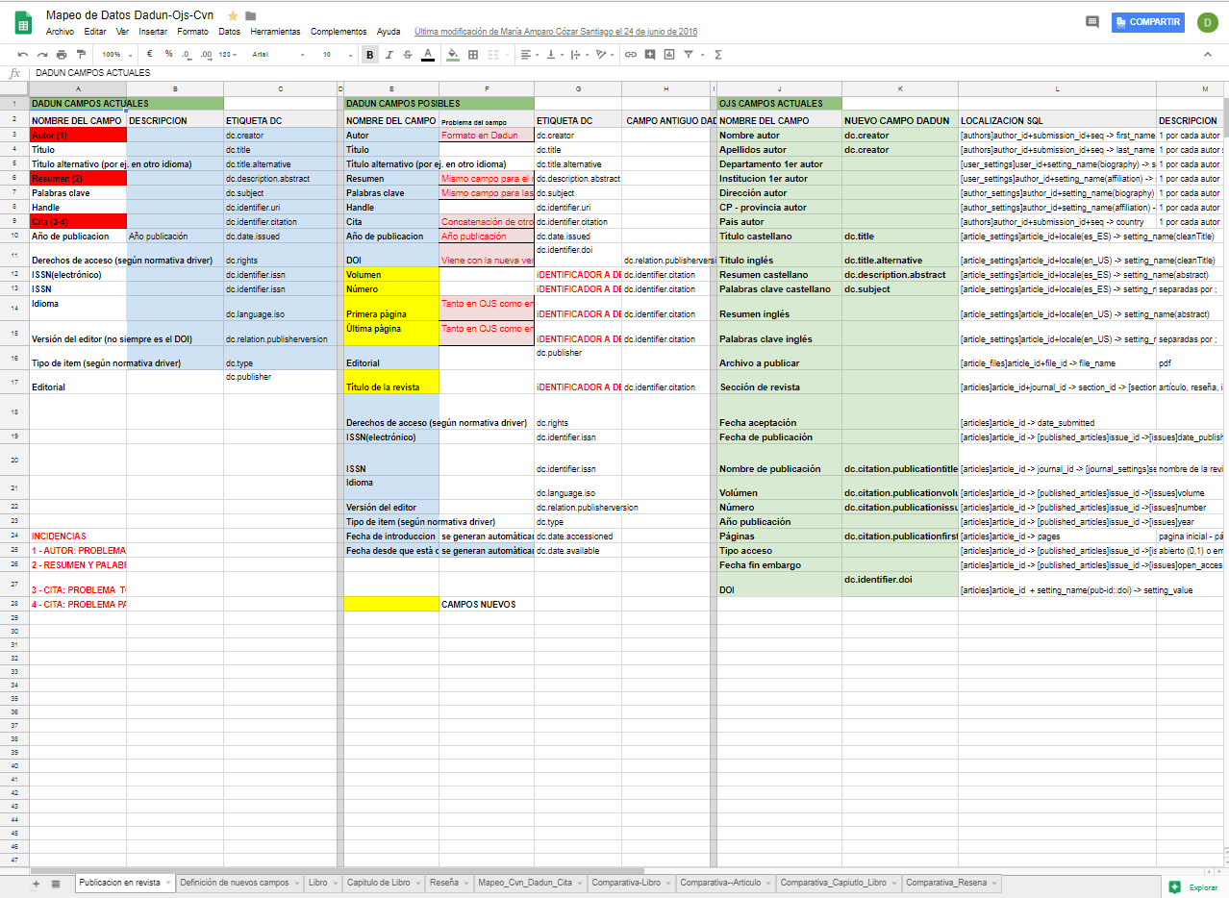
DADUN
OJS
Notes:
Esta es una muestra del informe de interoperabilidad, en el que se ve, por ejemplo que
En DADUN el nombre y apellidos de cada autor forma parte de un solo campo y en OJS son dos campos distintos.
Al contrario que con las palabras clave del artículo, que en DADUN son campos distintos y en OJS están en un solo campo separadas por punto y coma.
En DADUN no estaban disponibles los campos de Nombre de Revista, Número, Páginas iniciales y finales ya que pertenecían a un único campo común llamado CITA.

Slide 6
¿Qué mejoras supone pasar a la versión 2.4.7 de OJS?
Compatibilidad con el plugin de la UPC
ORCID
Estadísticas de consultas de artículos
Soporte certificados https
Notes:
Con respecto a la actualización de las aplicaciones, se decidió actualizar a la última versión disponible de ambas. Las mejoras que suponía con respecto a nuestra versión fueron:
1 Era compatible con el plugin de la UPC
2 Incluía nuevos campos en la base de datos como el ORCID
3 Mejoraba el módulo de estadísticas que teníamos
4 Añadía soporte para certificados https que estamos utilizando en la actualidad
En junio de este año vamos a empezar el proyecto de migración a la versión 3

Slide 7
¿Qué mejoras supone pasar a la versión 5.2 de dspace?
Diseño responsive.
Integración con SherpaRomeo.
Nuevos metadatos (DOI)
Cita automática.
Control de autoridades.
Notes:
Con respecto a DADUN la nueva versión
1 Permitía la posibilidad de hacer diseños responsive
2 Tenía integracíon con Sherpa Romeo
3 Incluía nuevos metadatos como el DOI, ORCID, título de revista, volumen y páginas.
4 Generaba el campo cita automáticamente tomando los demás datos
5 Mejoraba el control de autoridades

Slide 8
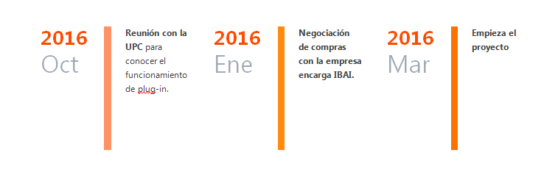
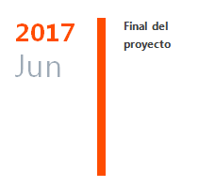
5
Notes:
En Octubre de 2015 mantuvimos una reunión con la UPC para conocer el funcionamiento del Plugin
En enero de 2016 el servicio de compras comienza las negociaciones y finalmente la empresa IBAI sistemas, que es la que hacía el mantenimiento de DADUN es la encargada de realizar este proyecto.
En Marzo de 2016 Empezamos el proyecto, que finaliza en junio de 2017

Slide 9
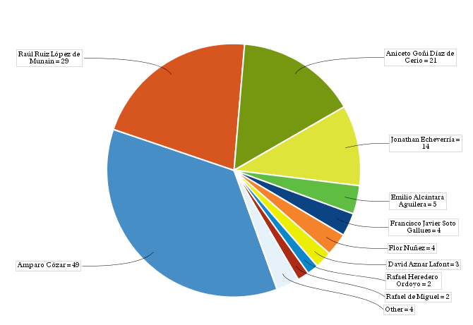
Incidencias manejadas en el proyecto
144 Incidencias registradas.
Más de 5000 mensajes intercambiados.
Más de 50 reuniones.
Notes:
Durante este periodo, el proyecto involucró a 11 personas.

Slide 10

Dadun
Histórico revistas Unav
OJS revistas UN
Nuevos artículos revistas UN
Nuevos artículos revistas UN
Publicaciones investigadores Unav
Cientifcacvn
Dialnet
Notes:
En la actualidad
- Para realizar el traspaso del histórico nuestras revistas científicas entre DADUN y OJS, se ha habilitado una herramienta en DADUN que genera un archivo xml que se importa en OJS.
Para el traspaso a DADUN de los nuevos artículos publicados en OJS, se adaptó el plugin que puso a nuestra disposición la Universitat Politècnica de Catalunya.
Para el traspaso de datos entre CientíficaCVN y DADUN, se modificó la herramienta diseñada a medida para incluir mayor información en el flujo de los datos.
Para el traspaso de datos entre OJS y Dialnet se utiliza Nexo

Slide 11

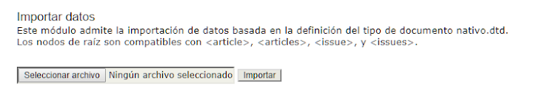
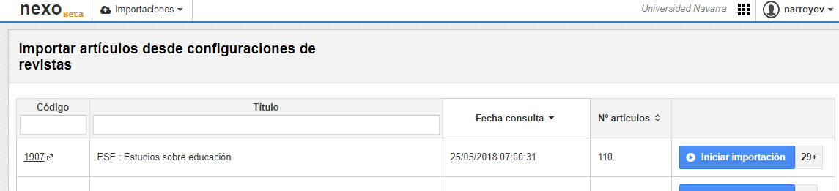
Beneficios, conclusiones y ahorro de tareas (OJS)
Notes:
OJS:
Se han añadido en OJS todos los artículos de los volumenes anteriores que estaban en DADUN, se han corregido los datos insertados mediante la pasarela y los hemos adecuado al formato de cada revista. En la actualidad ya están disponibles para su consulta online en OJS todas nuestras revistas científicas
Más de 23000 artículos enlazados entre OJS y DADUN

Slide 12
Beneficios, conclusiones y ahorro de tareas (DADUN)
OJS
  Colección independiente intermedia
Científicacvn
  Tarea delegada al investigador
Notes:
DADUN:
Cuando un volumen de una de nuestras revistas pasa a estar en acceso abierto, se traspasan los metadatos desde OJS a una colección intermedia de DADUN, y una vez revisados los metadatos los enviamos a la colección definitiva.
Cientificacvn: El usuario se encarga de introducir los datos y se envían a DADUN a través de la herramienta diseñada a medida y solo se revisa si el artículo cumple la política de acceso abierto

Slide 13
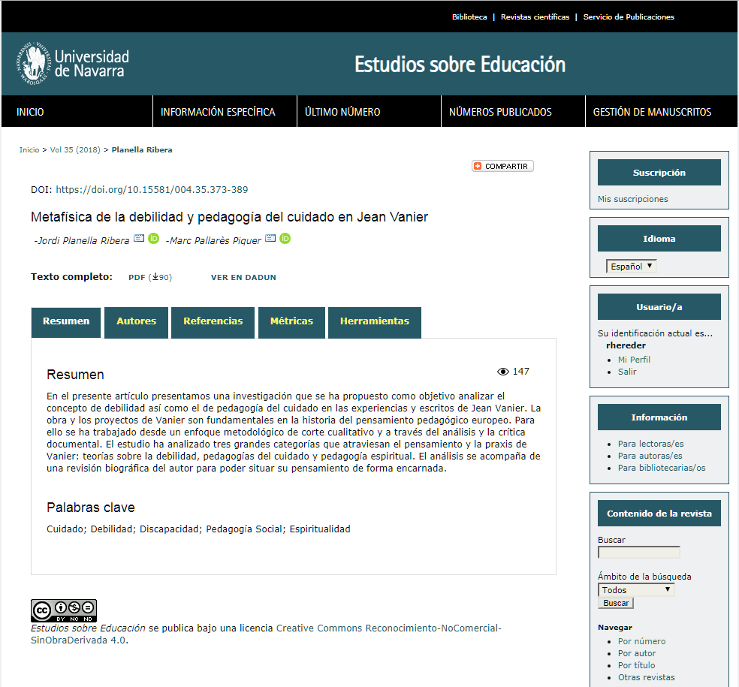
Notes:
Por otro lado, animados por la claridad del modelo de Poli[Papers] de la Universitat Politècnica de València, hemos rediseñado la plataforma, mostrando los contenidos en pestañas.
En la página principal de cada artículo hemos añadido el identificador ORCID de los autores, contadores de visualización y descarga y herramientas para compartir la información.
https://www.unav.edu/publicaciones/revistas/index.php/estudios-sobre-educacion/article/view/25201

Slide 14
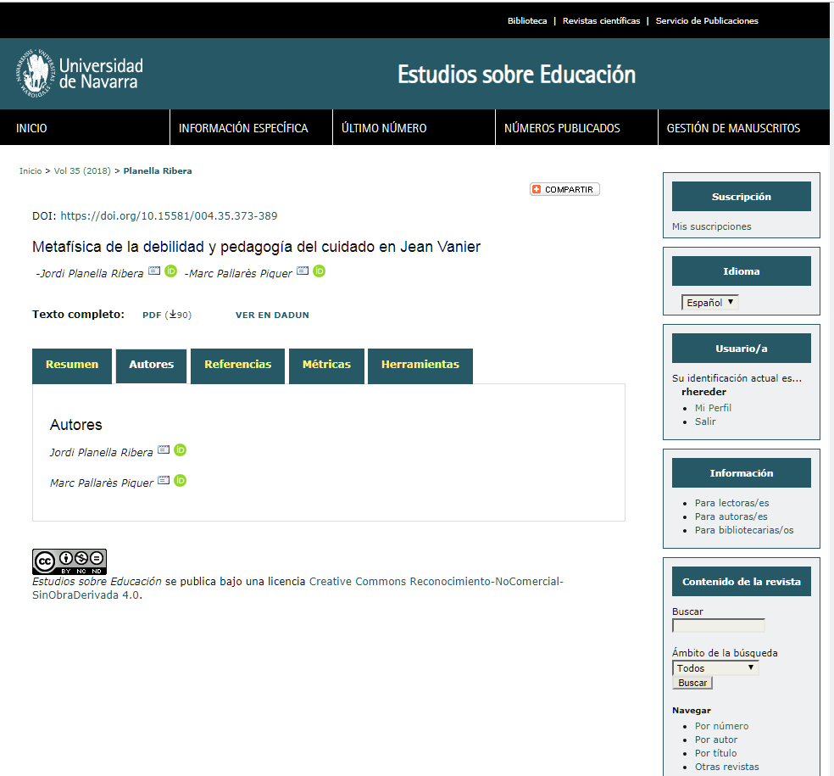
Notes:
En la segunda pestaña se muestra la información de los autores y, en caso de que dispongamos de su identificador ORCID, añadimos el enlace.

Slide 15
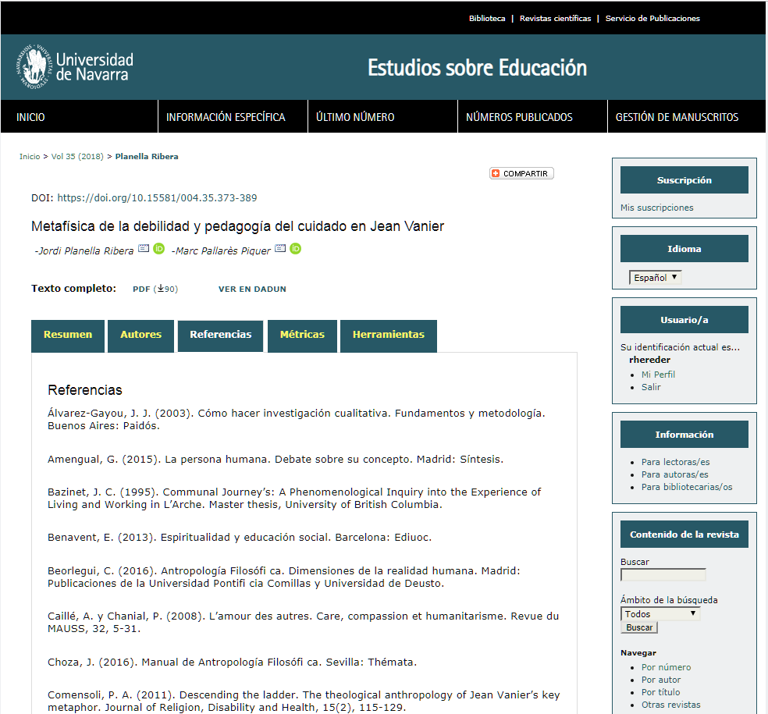
Notes:
En la tercera pestaña se muestra el listado de referencias

Slide 16
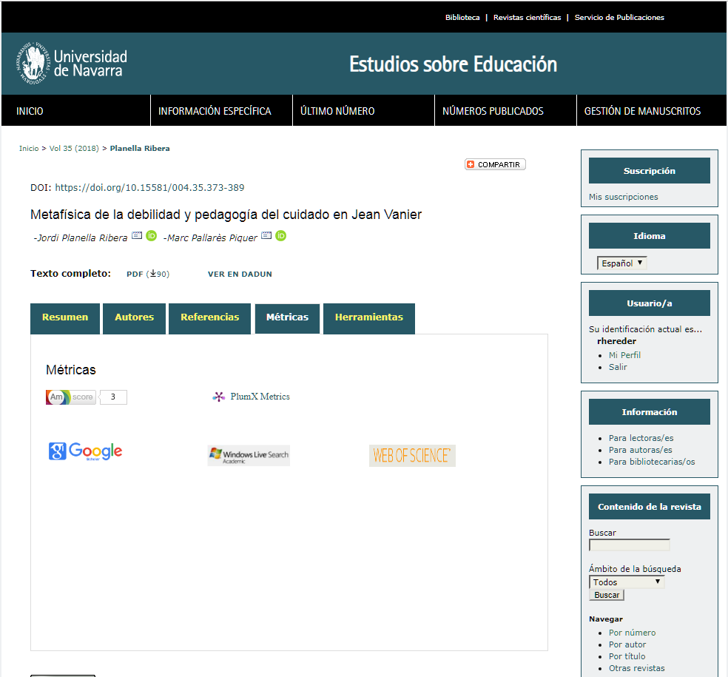

Notes:
En la cuerta pestaña se han creado plugins para mostrar las métricas a nivel de artículo de AltMetrics, PlumX, Google Scholar, Windows Live Search Academic. En el caso de que la revista forme parte de Web of Science o de Scopus, se han añadido también enlaces directos a las páginas de sus estadísticas.

Slide 17
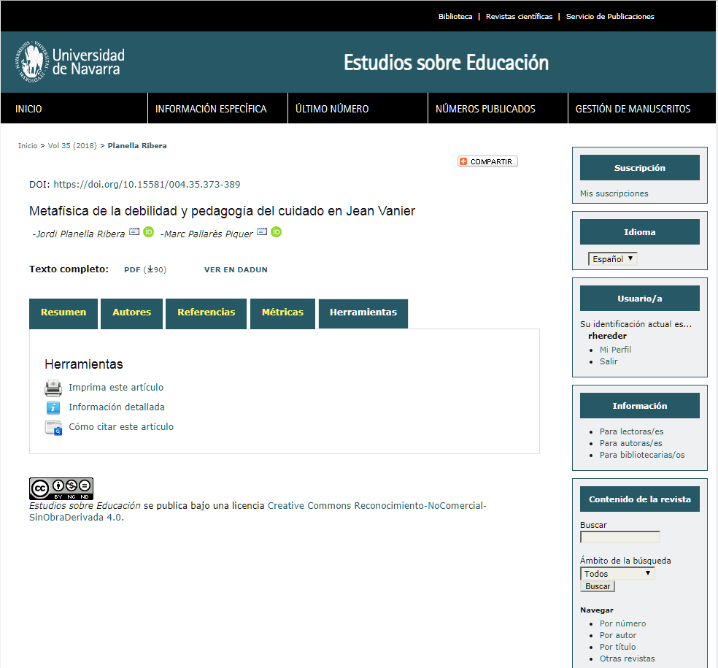
Notes:
Y en la quinta pestaña se muestran las herramientas genéricas de OJS.

Slide 18
Muchas gracias
Notes:
Hasta aquí mi presentación, muchas gracias por su atención y espero que haya sido de su interés.

